Slide 1
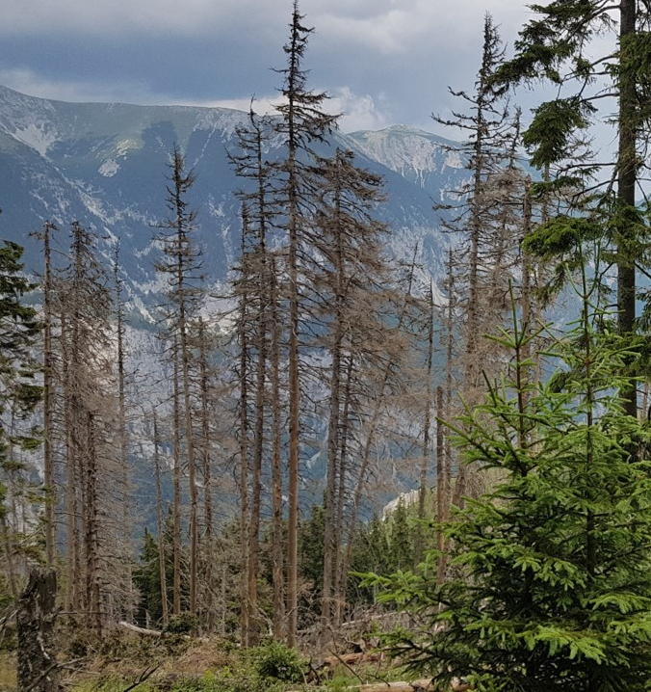



Tulevaisuuden monitavoitteiset metsät ja niihin kohdistuvat riskit muuttuvassa ilmastossa (FOSTER) Juha Honkaniemi

Slide 2
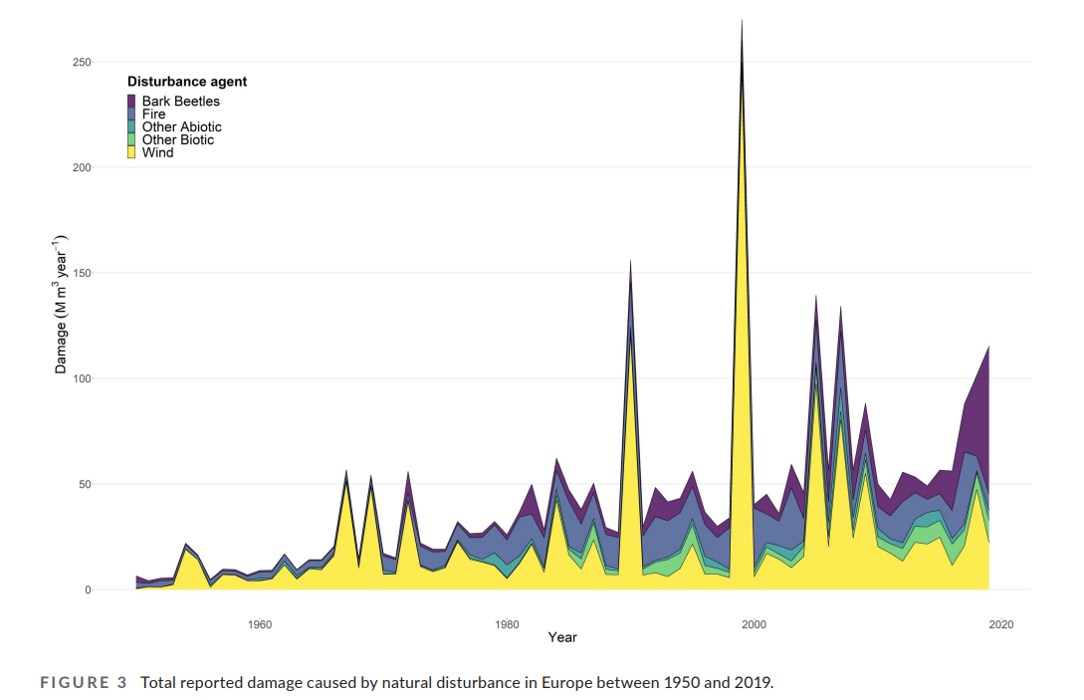
Patacca et al. 2022

Slide 3

Hankkeen tavoite
Tuottaa metsänhoidon ja maankäytön ratkaisuja, joissa huomioidaan sekä muuttuvat tuhoriskit että metsien monitoiminnallisuus.
Pääkysymykset
Kuinka sopeutumiskykyisiä metsät ovat muuttuvan ilmaston tuomiin haasteisiin eri aikajänteillä?
Minkälaisia synergioita ja ristiriitoja erilaisten metsänhoidon ja maankäytön skenaarioiden välille syntyy monitavoitteisilla mittareilla mitattuna?
FOSTER tutkijoita:
Juha Aalto (IL), Katharina Albrich (Luke), Lukas Graf (HY/SLU),
Soili Haikarainen (Luke), Jarkko Hantula (Luke),
Juha Honkaniemi (Luke), Otso Huitu (Luke), Jari Hynynen (Luke),
Ilari Lehtonen (IL), Juho Matala (Luke), Ari Nikula (Luke),
Jenni Poutanen (Luke), Anna Repo (Luke), Hannu Salminen (Luke),
Jari Vauhkonen (HY/UEF)

Slide 4
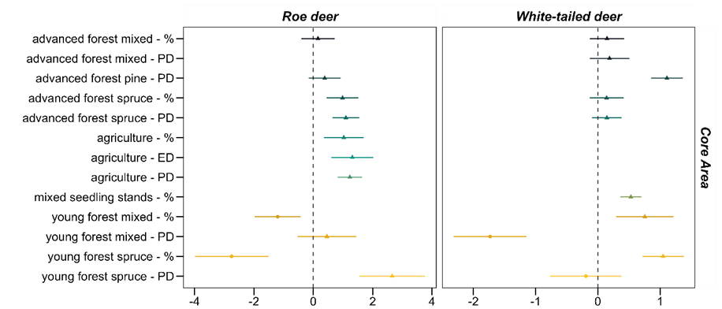
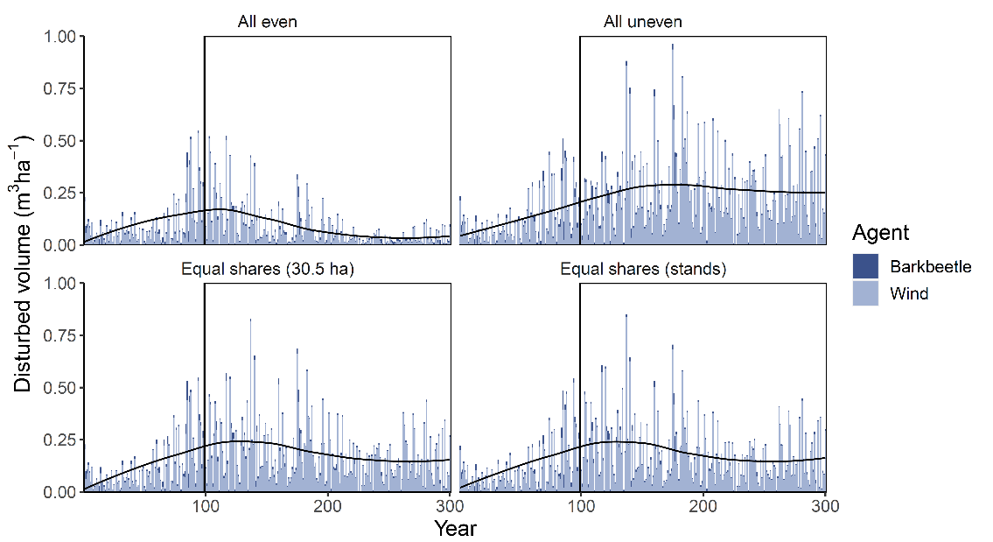
Mitä tehty?
Hirvieläimet ja niiden aiheuttamat metsävahingot
Eri metsänkasvatustapojen tuhoriskit
Metsien kehitys ja mikroilmasto
Metsänhoito- ja maankäyttöskenaariot sekä metsätuhot maisematasolla
Metsänhoito- ja maankäyttöskenaariot aluetasolla
Graf ym., julkaisematon
Albrich ym., julkaisematon

Slide 5
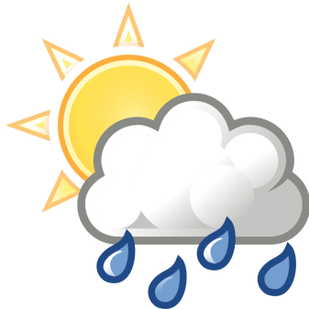
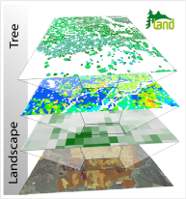
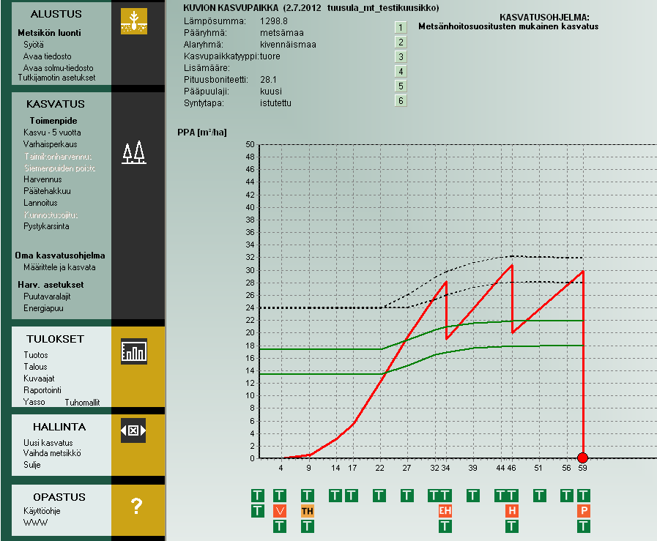

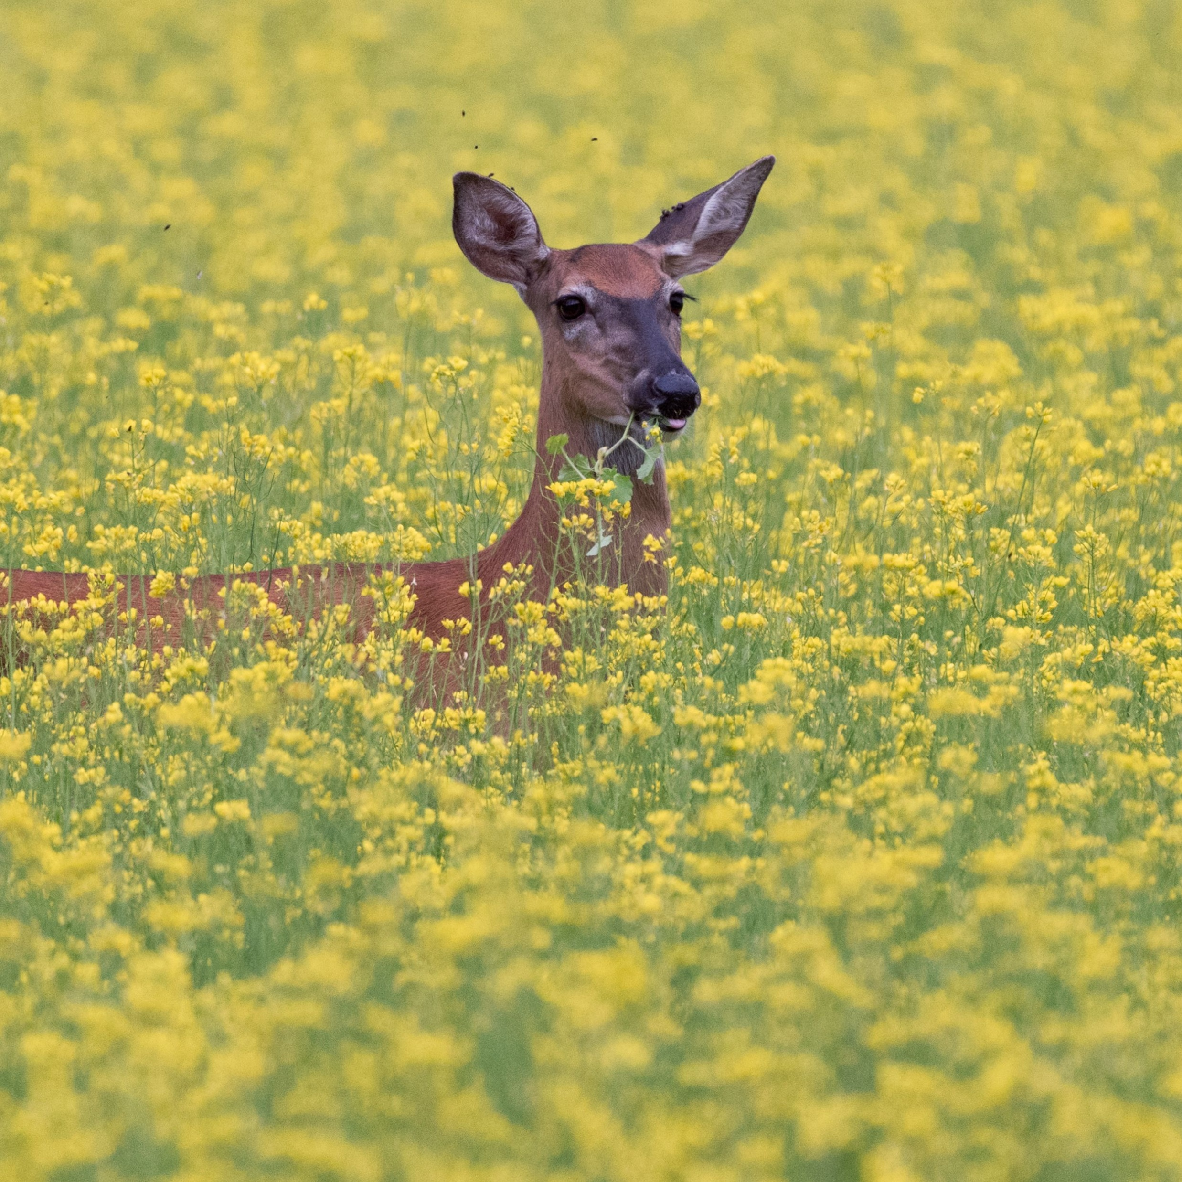
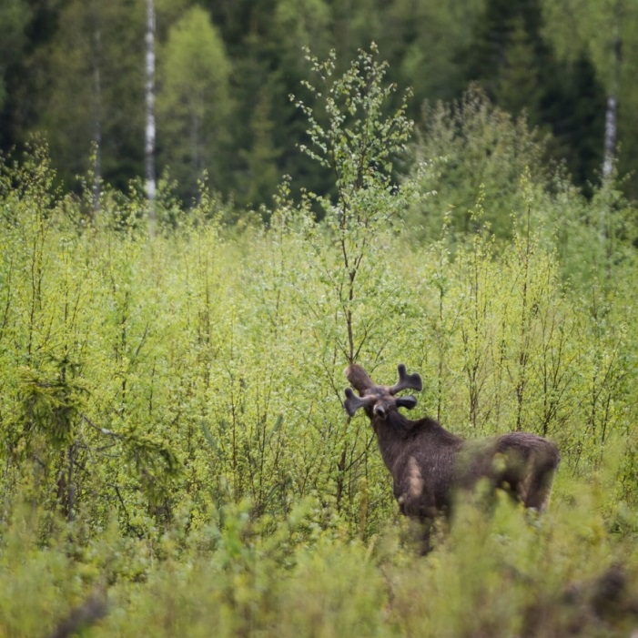
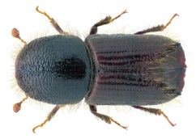
Metsänhoidon, maankäytön ja
riistakantojen kehityksen skenaariot
Monimuotoisuuden ja ekosysteemipalveluiden
synergiat ja ristiriidat
Puuntuotanto
Hiilensidonta
© Ville Kankare
© Ville Kankare
Biodiversiteetti
Virkistysarvot

Slide 6


iland-model.org
iLand on prosessipohjainen malli, joka simuloi metsien kehitystä muuttuvassa ilmastossa ottaen huomioon niin metsänhoidon kuin erilaiset tuhoriskit.
Käytössä Keski-Euroopassa (Saksa, Itävalta), Pohjois-Amerikassa (Oregon, Yellowstone) sekä Japanissa. Nyt ensimmäistä kertaa boreaaliselle alueelle!
Tutkimusaiheet tyypillisesti liittyvät metsätuhoihin ja metsänhoitoon sekä niiden vaikutuksiin erilaisiin ekosysteemipalveluihin.
Puutason prosessit
kilpailu, kasvu, kuolleisuus
Metsikkötason prosessit
tuotos, ympäristövasteet
Maisematason prosessit
häiriödynamiikka, siemenlevintä

Slide 7
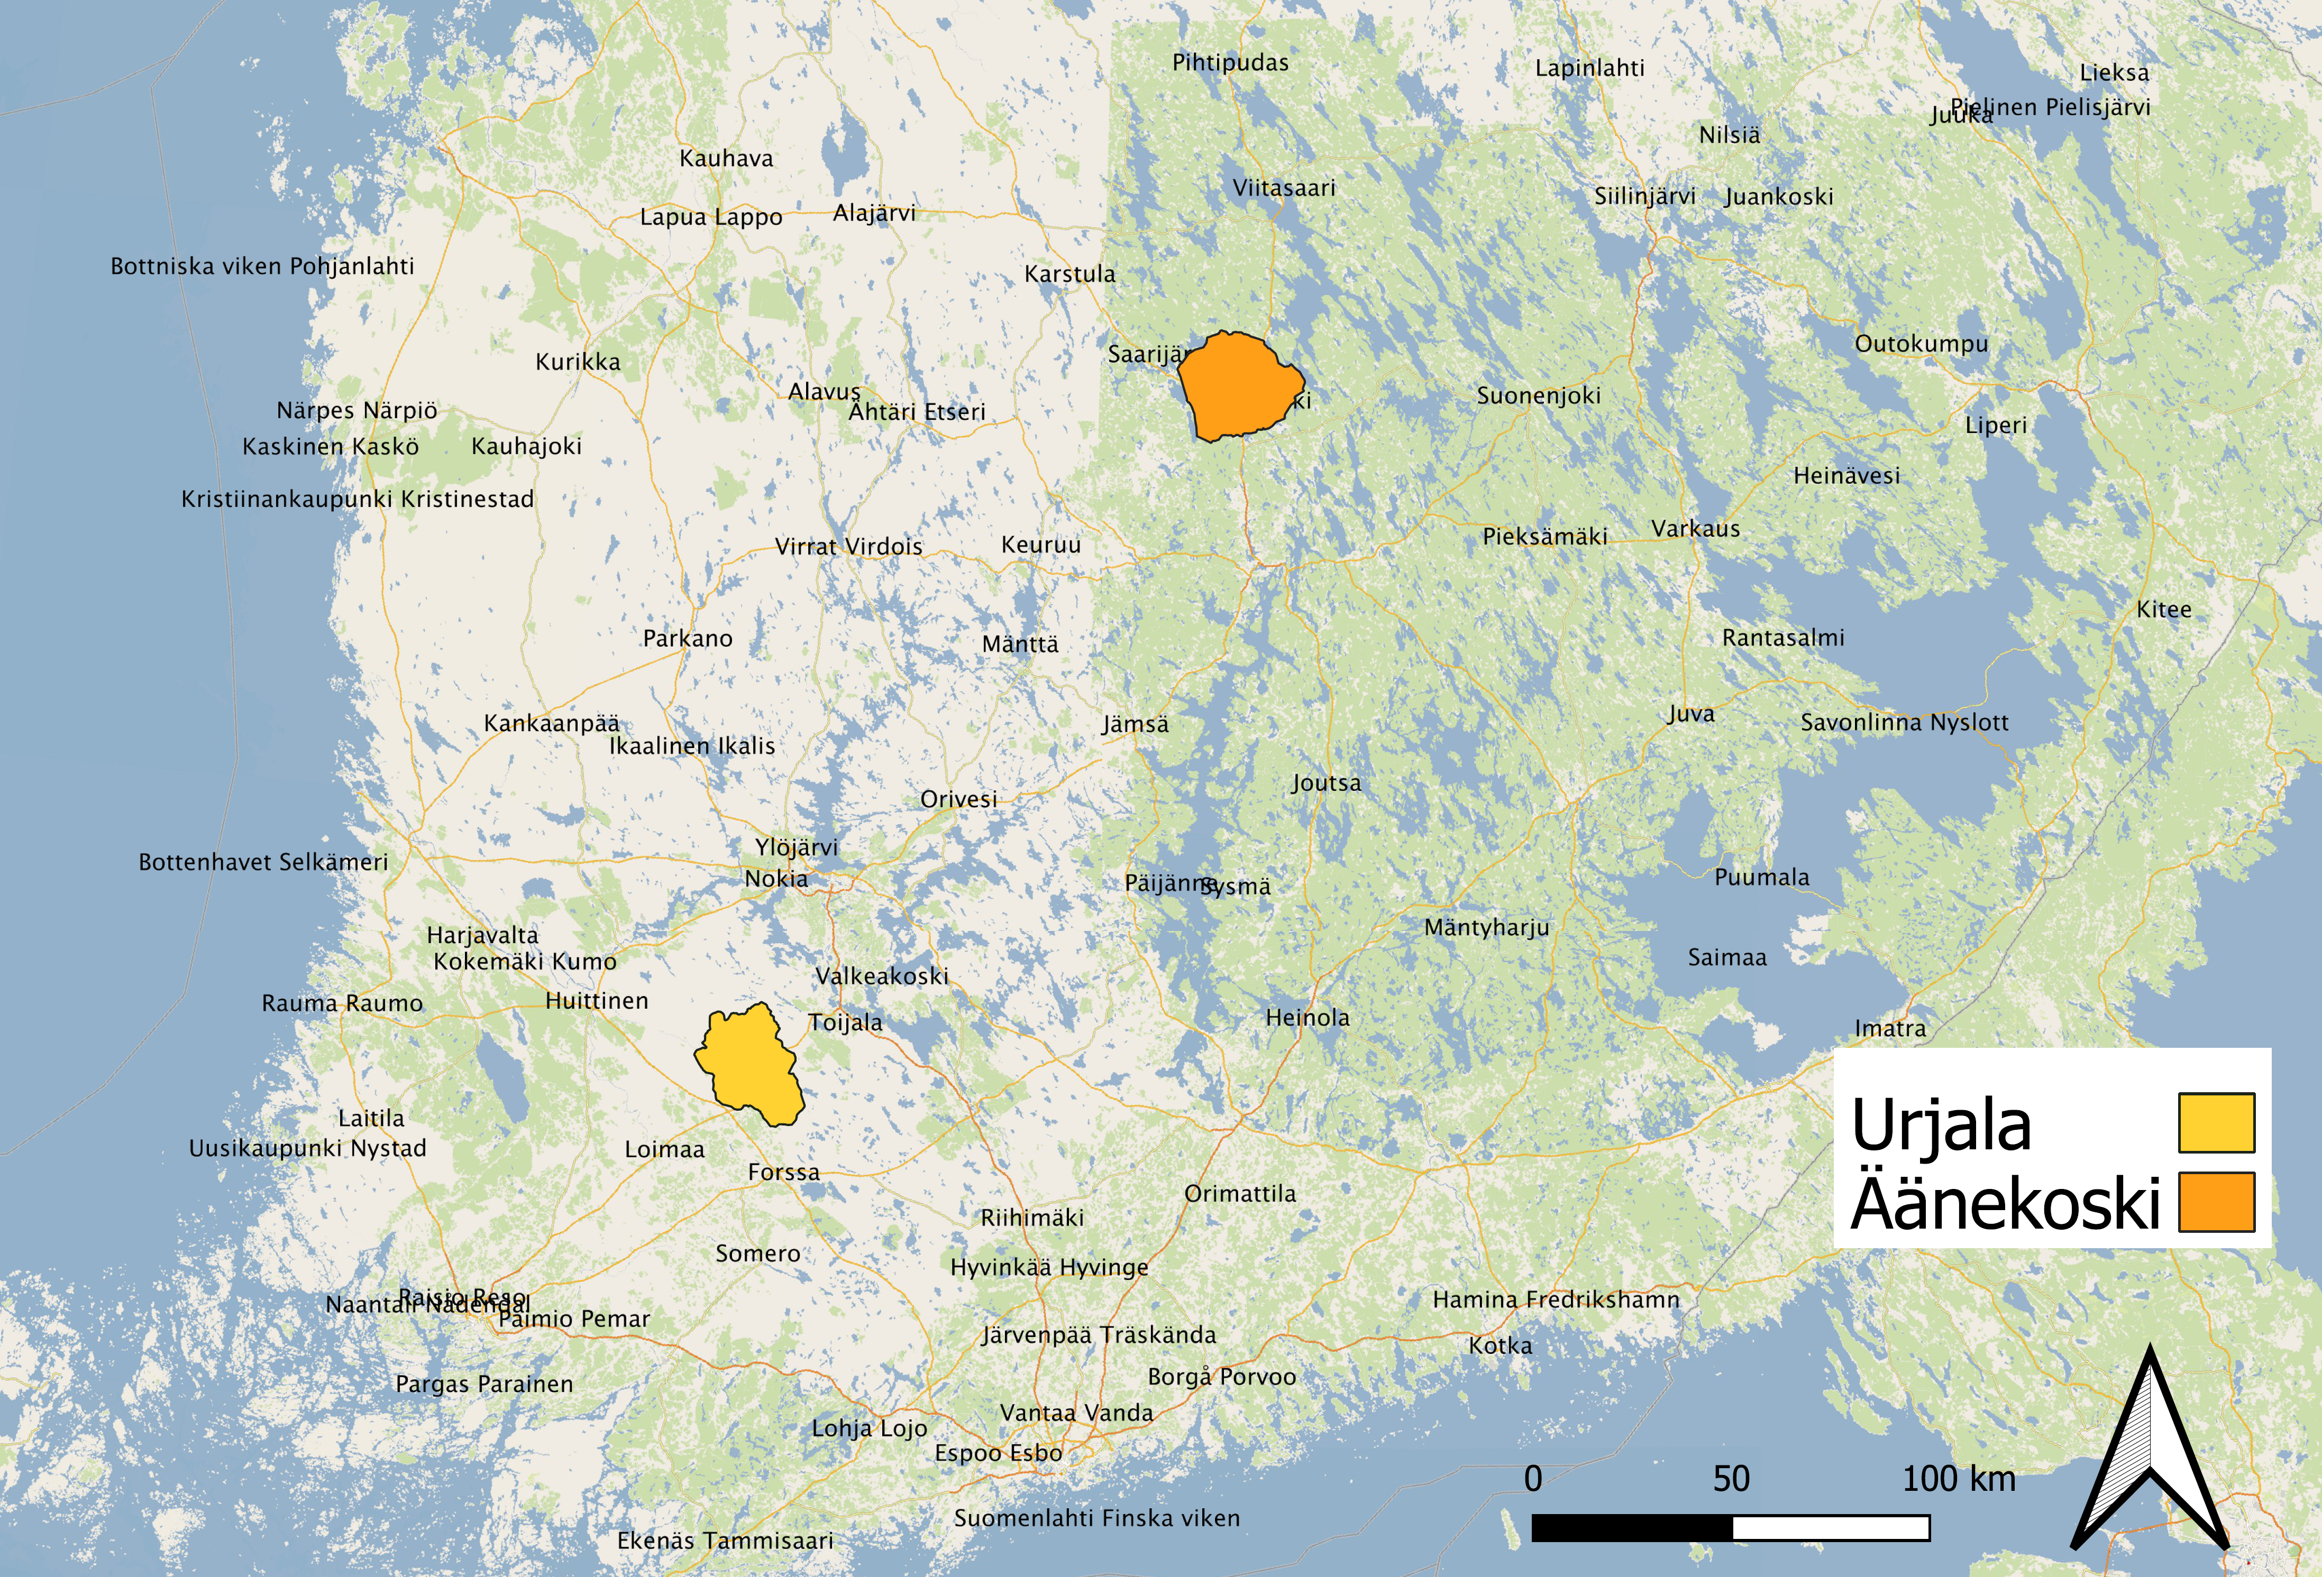
Tutkimusalueet simulaatiomallinnusta varten
Urjala ~30 000 ha metsää
Äänekoski ~50 000 ha metsää
Maisematasolla simuloidaan hankkeen erilaiset skenaariot ottaen huomioon erityisesti metsätuhoriskit
Tuloksissa esimerkit Urjalaan, mutta Äänekosken tulokset samansuuntaiset

Slide 8
Molemmissa maisemissa simulaatiot lähtevät liikkeelle metsien nykytilanteesta kuviotasolla.
Metsänhoito skenaarioissa vaihtelee kuvioittain riippuen kasvupaikasta ja puulajista.
Metsätuhoja voi tapahtua yksittäisille puille kuvioiden sisällä, vain osa kuviosta siis tuhoutuu. Pyrkii jäljittelemään todellisuutta parhain mahdollisin keinoin.

Slide 9
Käsittelyvaihtoehdot muuttuvassa ilmastossa
4x Mitigaatio
4x Adaptaatio
Repo ym., julkaisematon

Slide 10
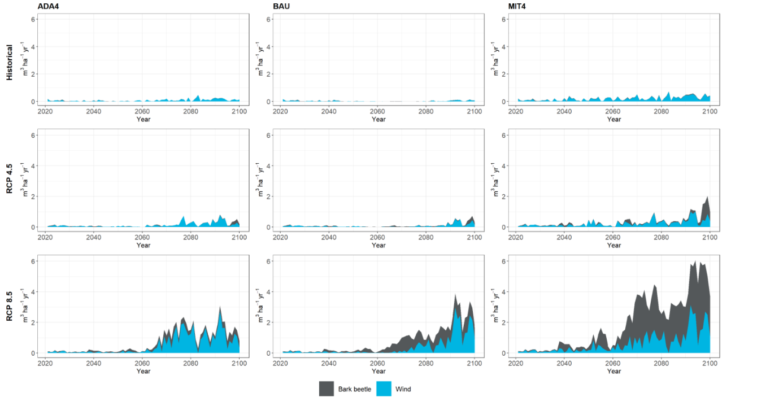
Ennakoiva metsänhoito vähentää erityisesti kirjanpainajatuhoja
Repo ym., julkaisematon

Slide 11
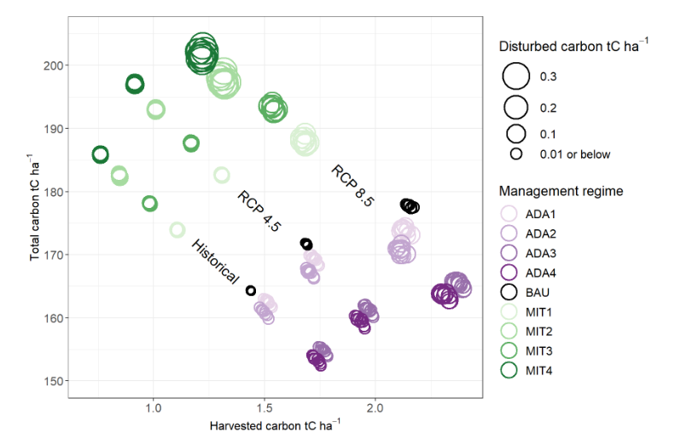
Tuhoista huolimatta hiilivarastot suuremmat mitigaatiossa, adaptaatiossa myös tuhoja
Repo ym., julkaisematon

Slide 12
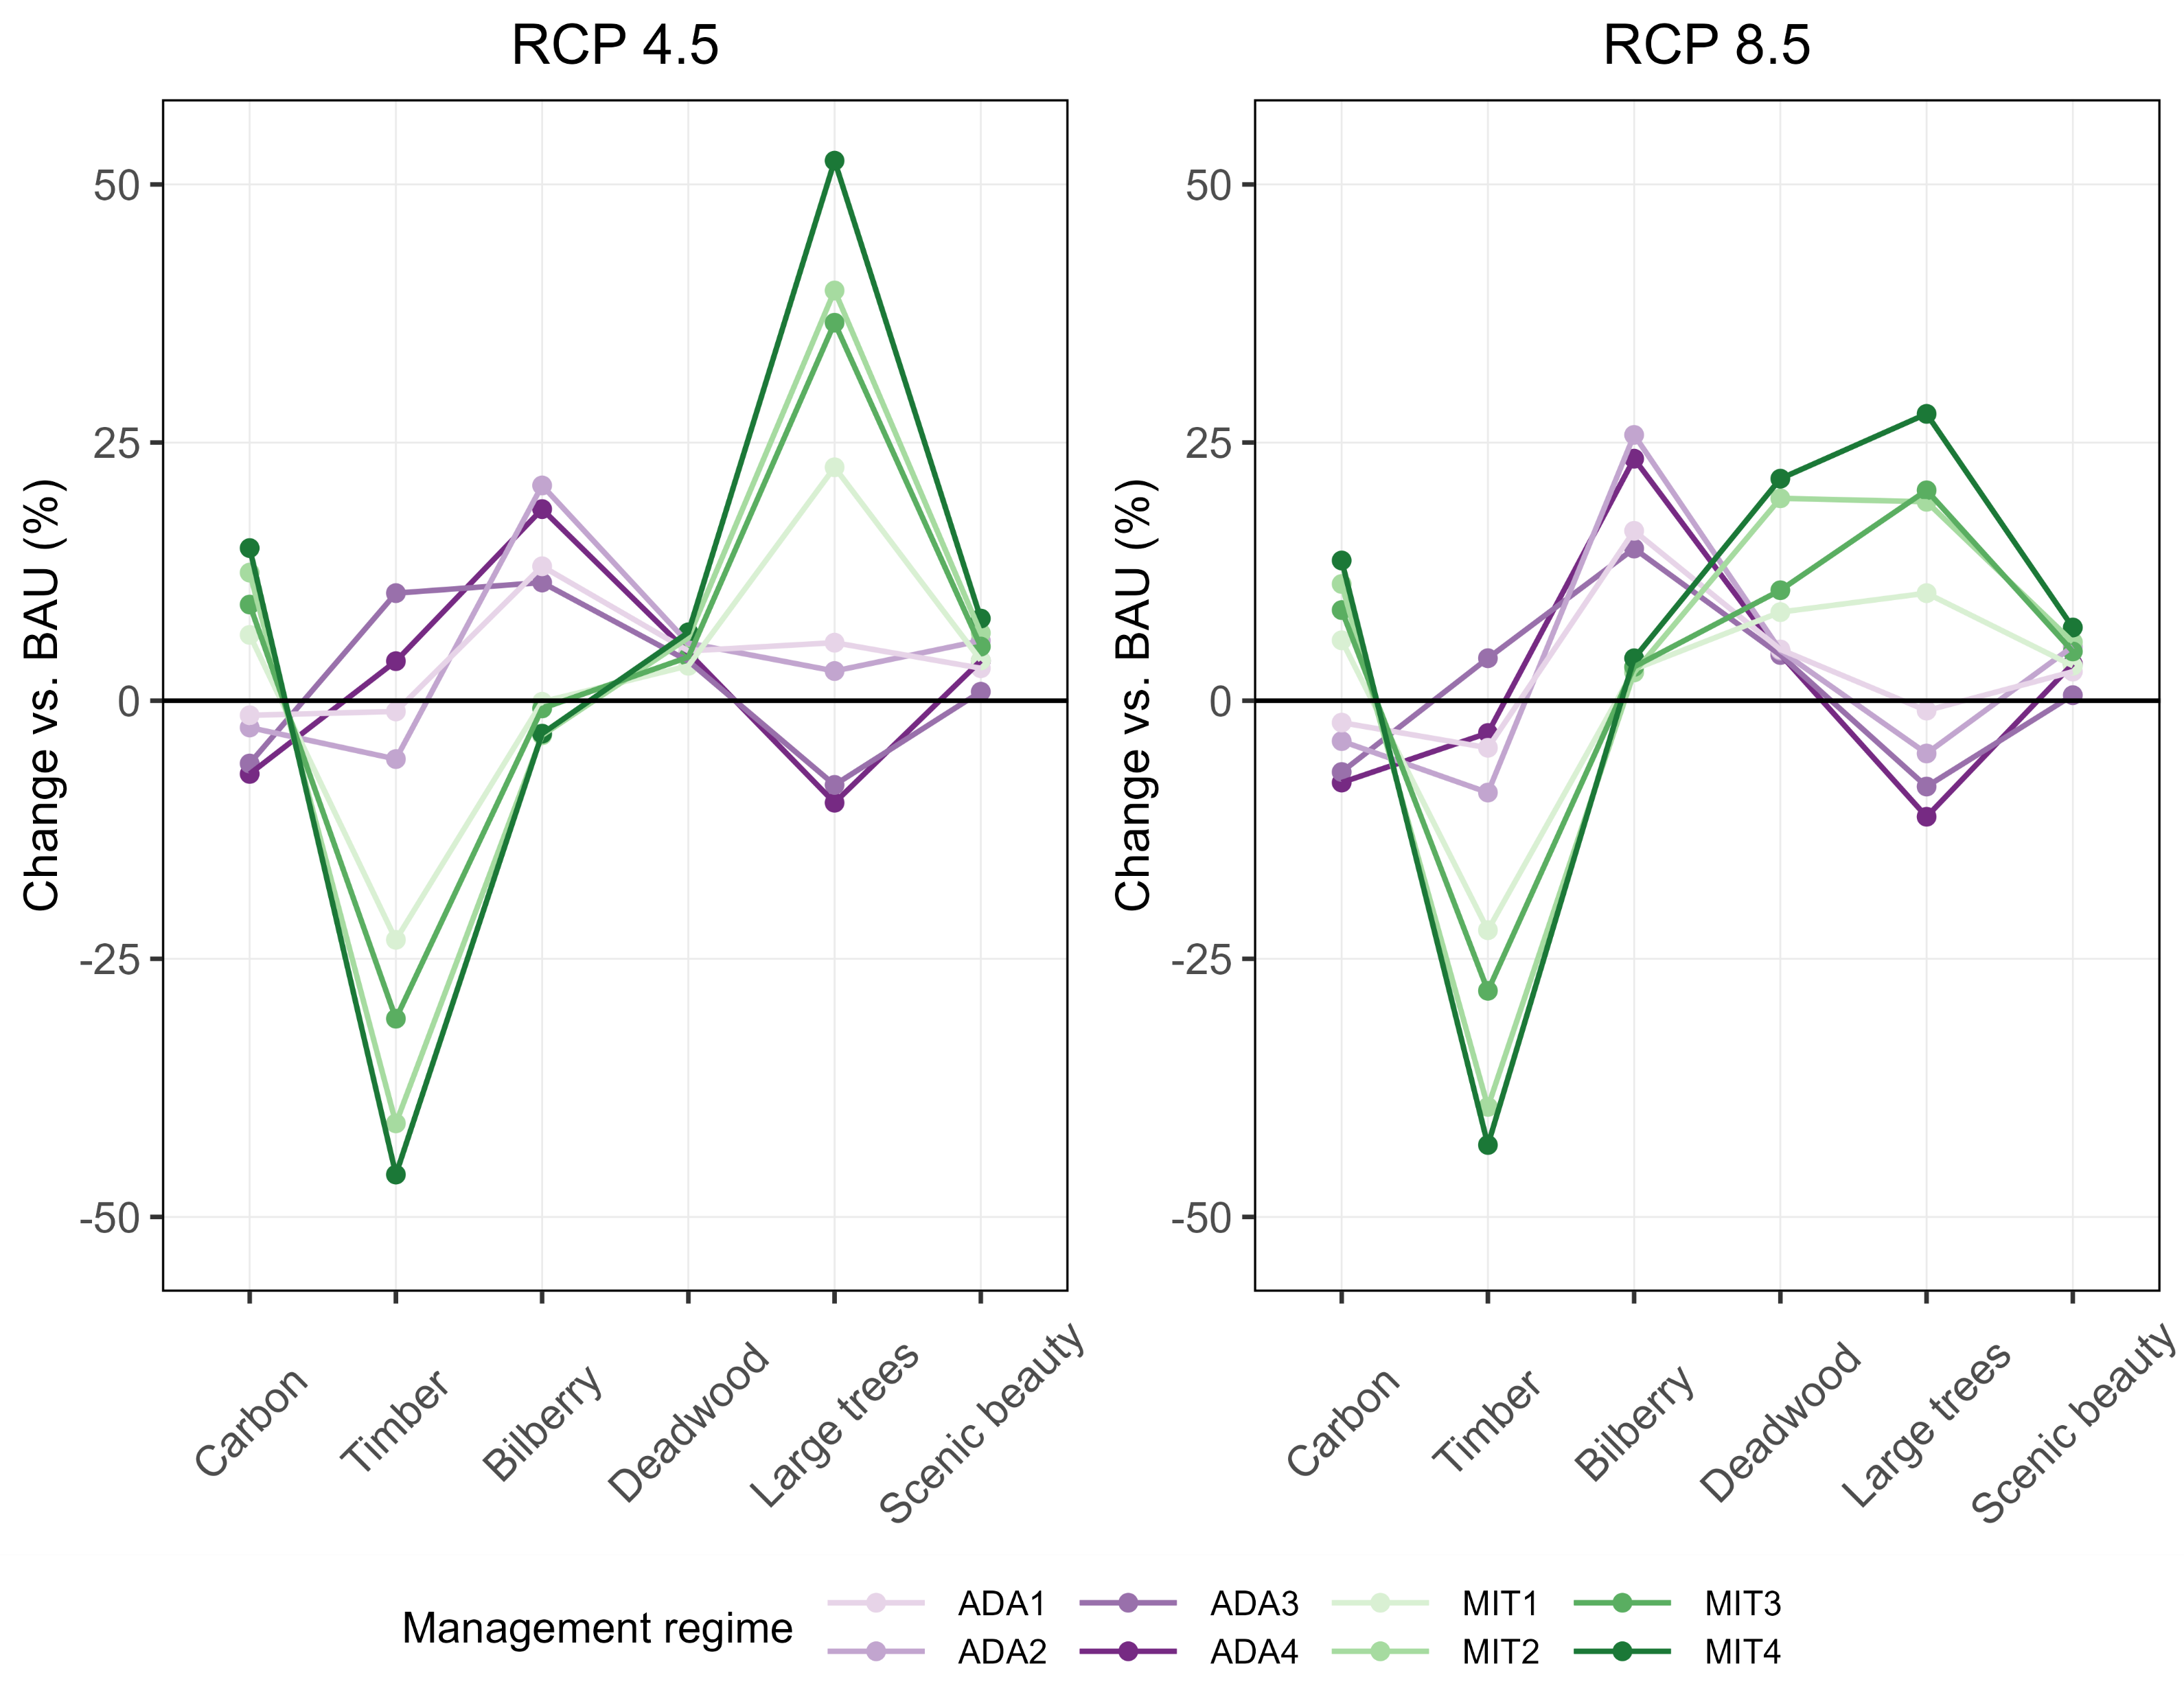
Ilmastonmuutos ja metsänhoito muuttavat rakennepiirteitä vaikuttaen ekosysteemipalveluihin ja monimuotoisuuteen
Muutos verrattuna BAU, keskiarvo 80 vuotta
Mitigaatio kasvattaa hiilivarastoja, lahopuun määrää ja isokokoisia puita
Adaptaatio kasvattaa hakkuita ja mustikkasatoja sekä lahopuun määrää
  Osassa käsittelyistä hakkuut pienemmät kuin BAU.
  Mustikan mallinnus koivuvaltaisissa metsissä?
Molemmilla pieni positiivinen vaikutus maiseman kauneuteen
Repo ym., julkaisematon

Slide 13
Ennakoida vai säästää?
Säästää?
Huolimatta lisääntyvistä tuhoriskeistä hiilivarastot kasvavat (+15-20%)
Lisää lahopuuta ja suuriläpimittaista puuta -> biodiversiteettihyödyt
Keskimääräiset vuotuiset hakkuut kuutioina puolittuvat
Ennakoida?
Keinoilla voidaan pienentää erityisesti kirjanpainajariskiä muuttuvassa ilmastossa, ei estä kokonaan
Kuutioina vuotuisiin hakkuisiin pieni lisä, puulajit muuttuvat
Lehtipuut ja hirvieläimet?
Isoläpimittaiset puut vähenevät

Slide 14
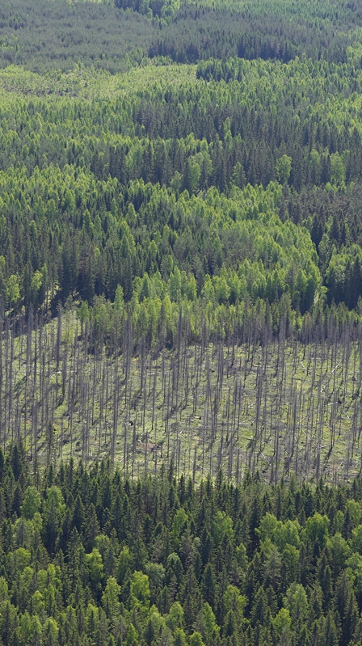
Yhteenveto
Ilmastonmuutos lisää metsätuhoriskejä, mutta niiden määrän voidaan vaikuttaa ilmastonmuutoksen hillinnällä (kaikki toimet) ja metsänhoidon ja maankäytön valinnoilla
Hankkeen loppuseminaari helmikuussa 2024, jonka yhteydessä tarkempia tuloksia hankkeesta, sekä verkkolaskentatyökalun ja loppuraportin julkistus

Slide 15
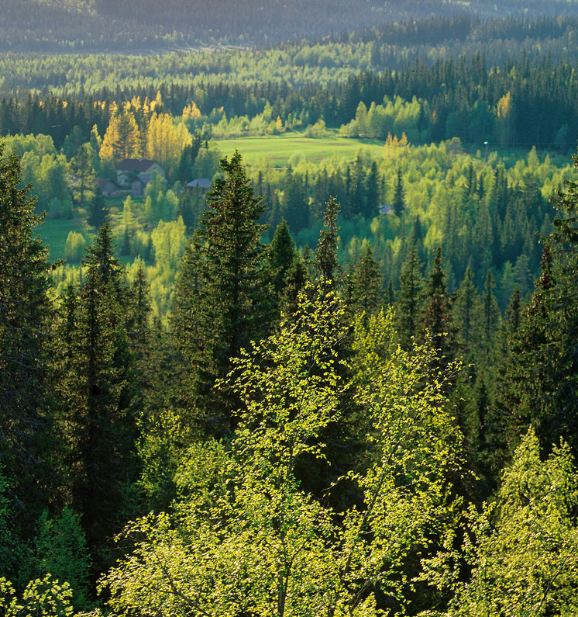
Kiitos!

